Slide 1

Sass

Slide 2
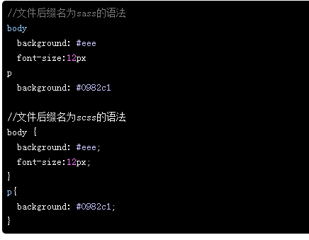
Sass语法
Notes:
body
background:（要有空格） #14c145
font-size: （要有空格）12px

Slide 3
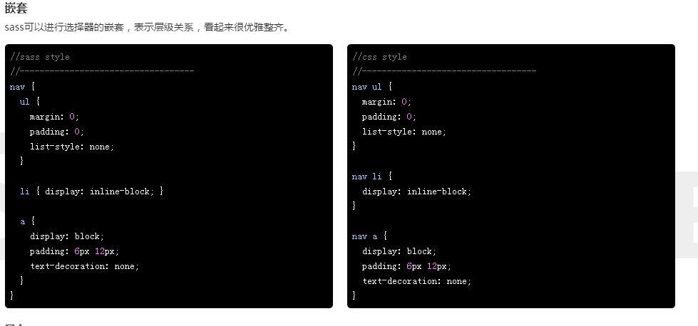
Sass语法

Slide 4
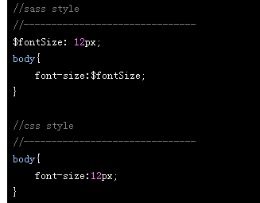
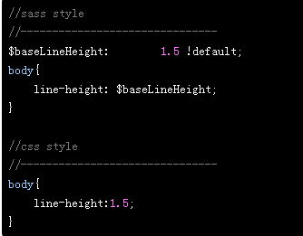
Sass语法
sass的变量必须是$开头，后面紧跟变量名，而变量值和变量名之间就需要使用冒号(:)分隔开（就像CSS属性设置一样），如果值后面加上!default则表示默认值。

Slide 5
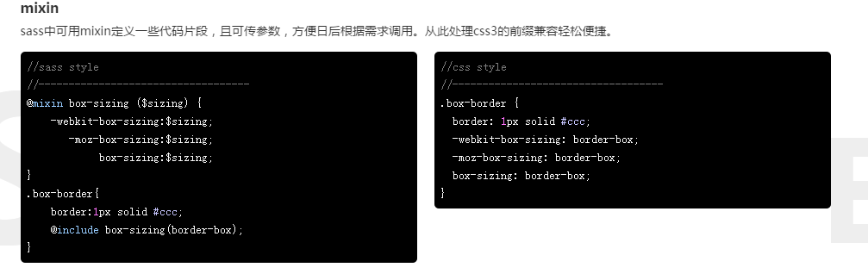
Sass语法
如果要传入多个参数？
Notes:
@mixin border-radius($base1,$base2){}
@include border-radius(10px,20px);

Slide 6
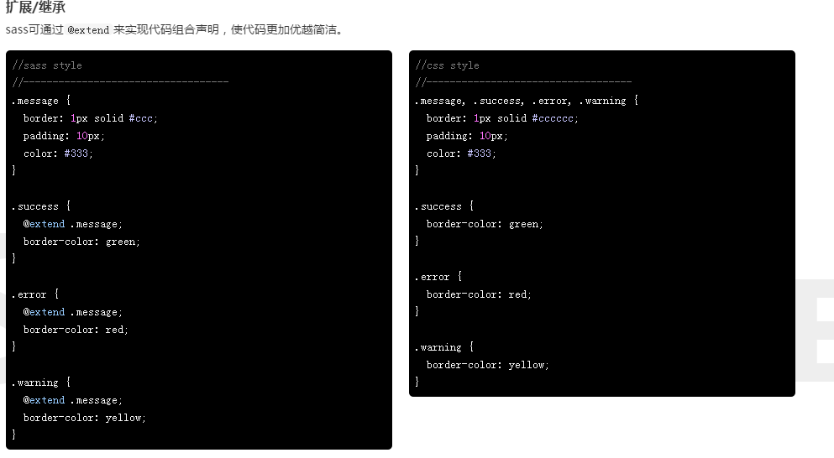
Sass语法

Slide 7
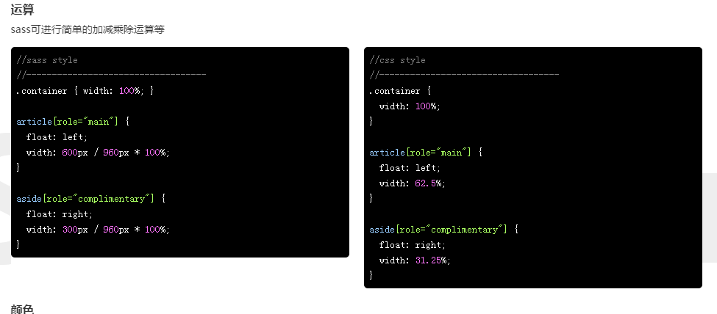
Sass语法

Slide 8
Sass语法
在sass中，你既可以导入CSS文件，也可以导入sass文件。但只有导入的sass文件才会被处理（编译），导入的CSS文件会保持原样。如果你希望导入一个CSS文件，保留.css后缀即可：
@import "library.css“
@import "library.scss"
Notes:
定义px2rem 的库
$base:20;
@function px2rem($px){
@return $px/$base*1rem;
}

Slide 9
Sass注释
适当的注释是保证代码可读性的必要手段，Sass对注释也提供了支持，主要有两种方式：单行注释和多行注释，这与 JavaScript 中的注释方法一样，我们这里不做详细的说明，只强调一点：Sass中单行注释 (// 单行注释 ) 是不能显示在编译后的 CSS 中，所以如果你的注释是针对样式说明的请使用多行注释。

Slide 10
Saas与less共同点
SASS : http://sass-lang.com/, 与 LESS 相比，两者都属于 CSS 预处理器，功能上大同小异，都是使用类似程序式语言的方式书写 CSS, 都具有变量、混入、嵌套、继承等特性，最终目的都是方便 CSS 的书写及维护。
LESS 和 SASS 互相促进互相影响，相比之下 LESS 更接近 CSS 语法

Slide 11
Saas与less区别
http://www.oschina.net/question/12_44255?sort=default&p=4

Slide 12



THANK YOU

